Slide 1
PhenoManager: uma Abordagem para Gerência de Hipóteses de Fenômenos Científicos
Aluno: Leonardo Sousa Lima Ramos (UFF)
Orientadores:
Prof. D.Sc. Daniel de Oliveira (UFF)
Prof. D.Sc. Fabio Porto (LNCC)

Slide 2

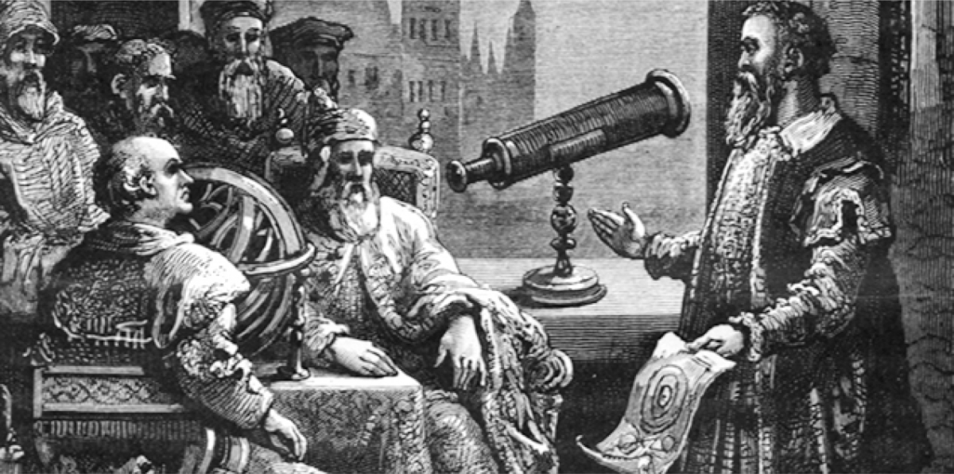
Ciência Experimental

Slide 3
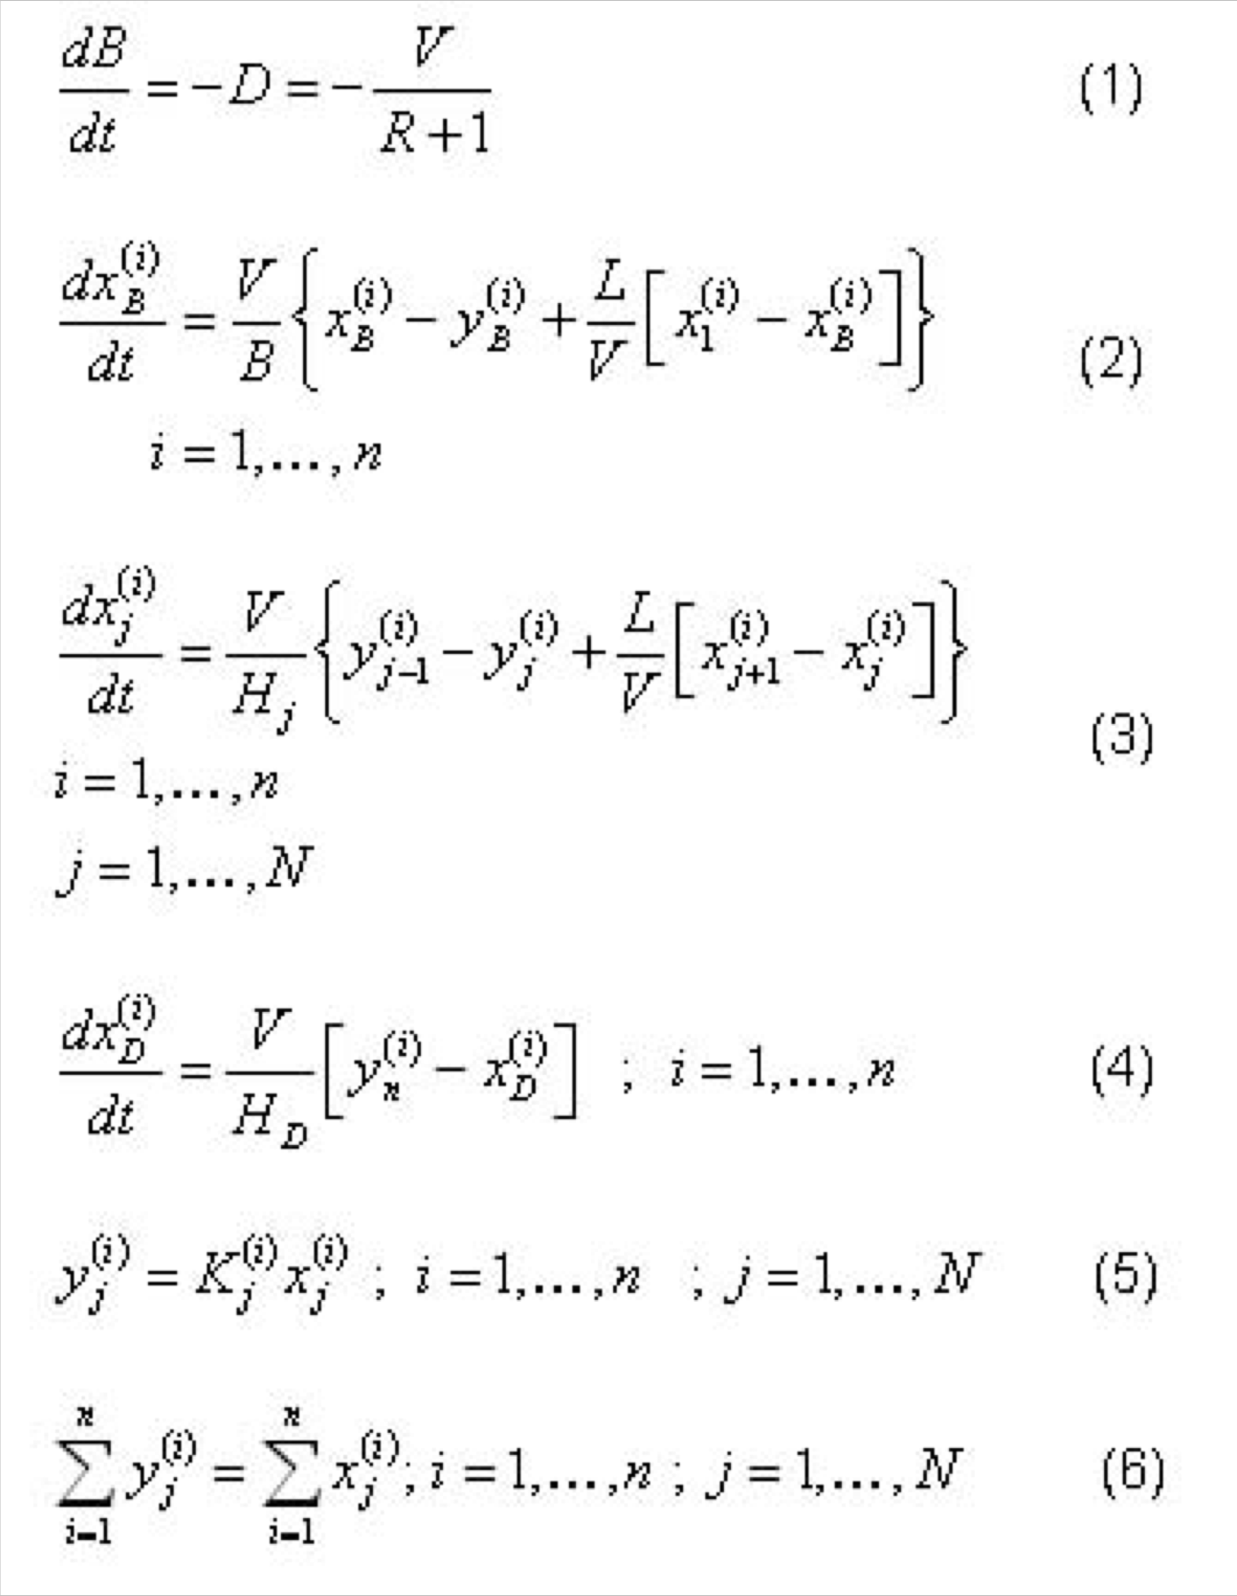
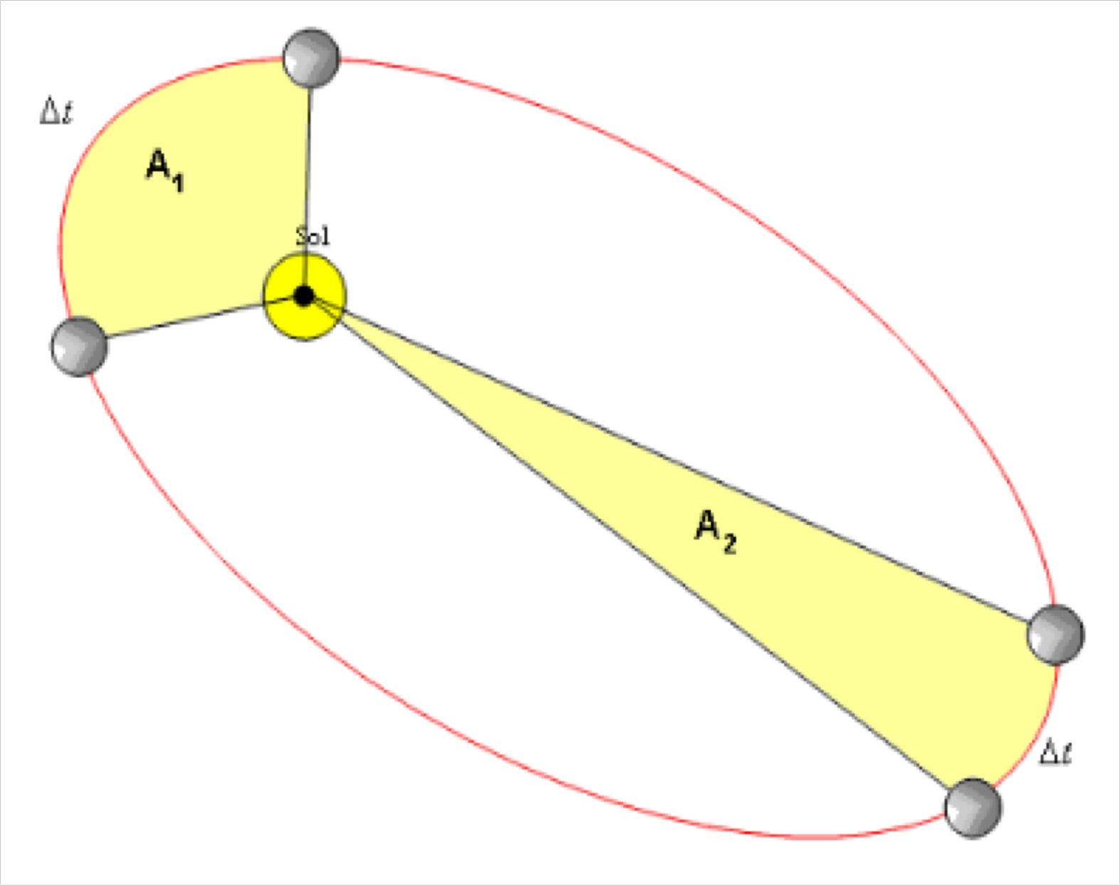
Ciência Teórica

Slide 4
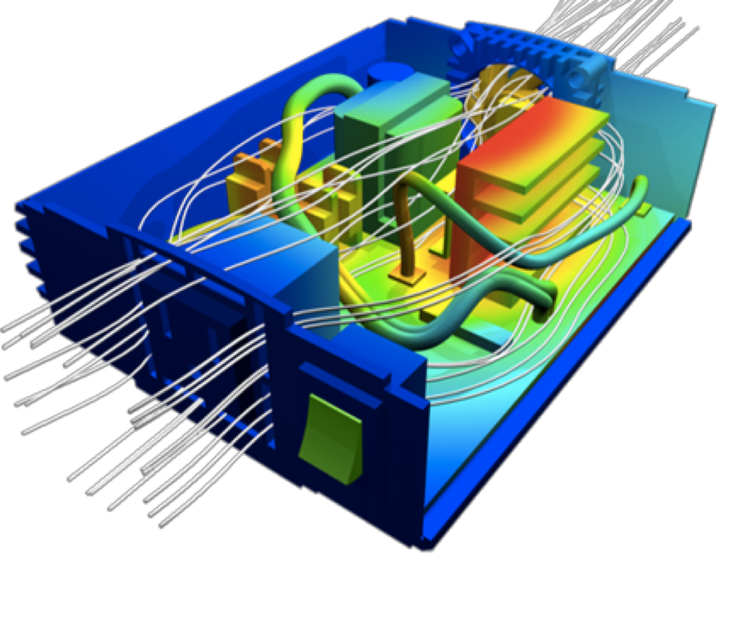
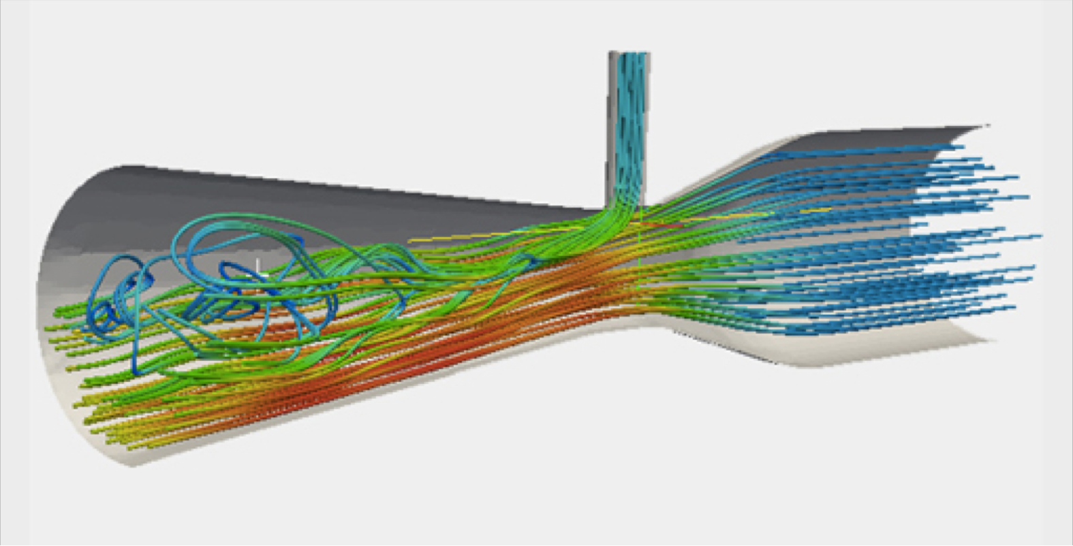
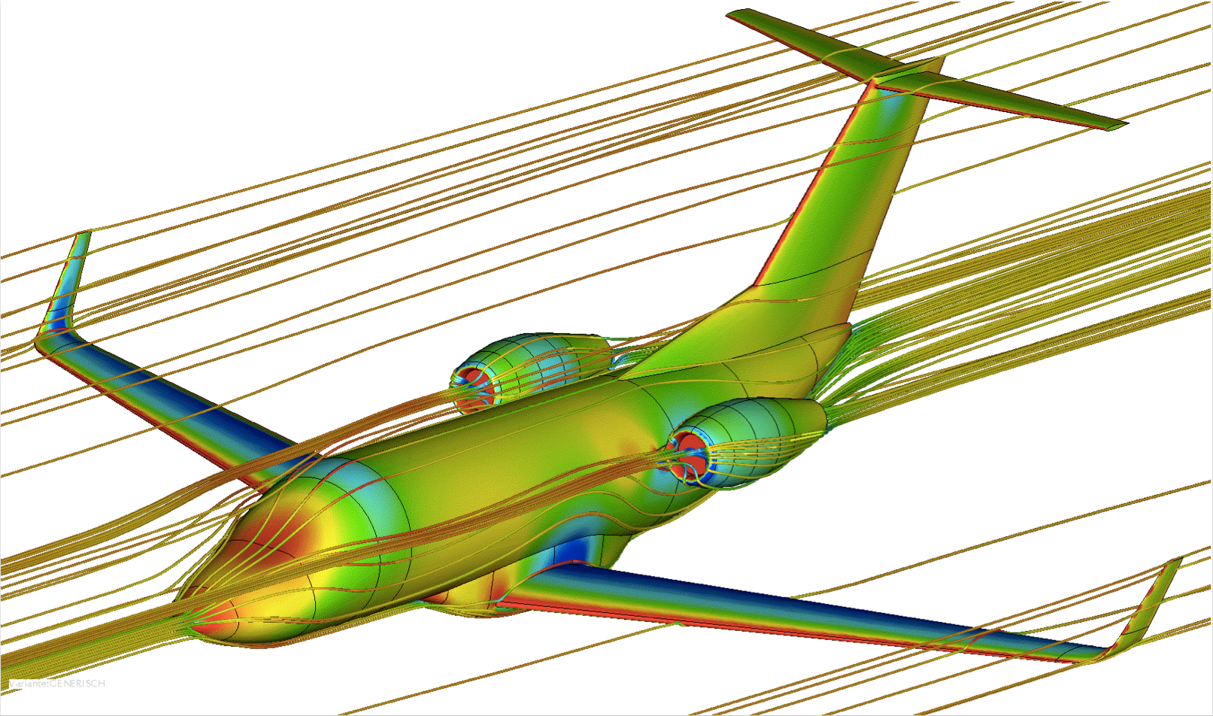
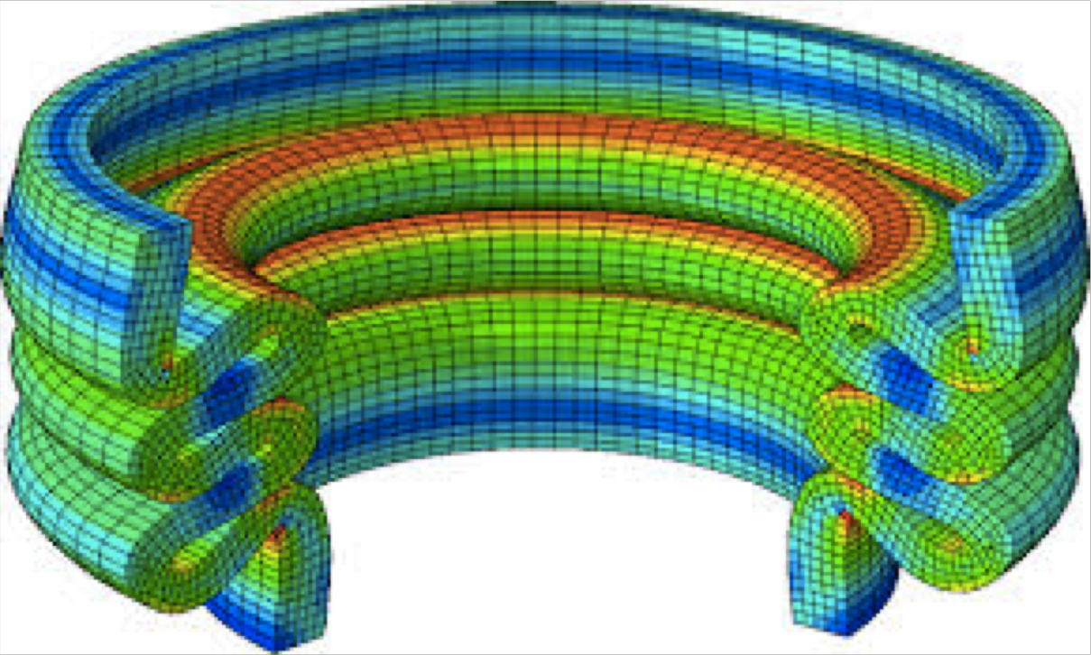
Ciência Computacional

Slide 5
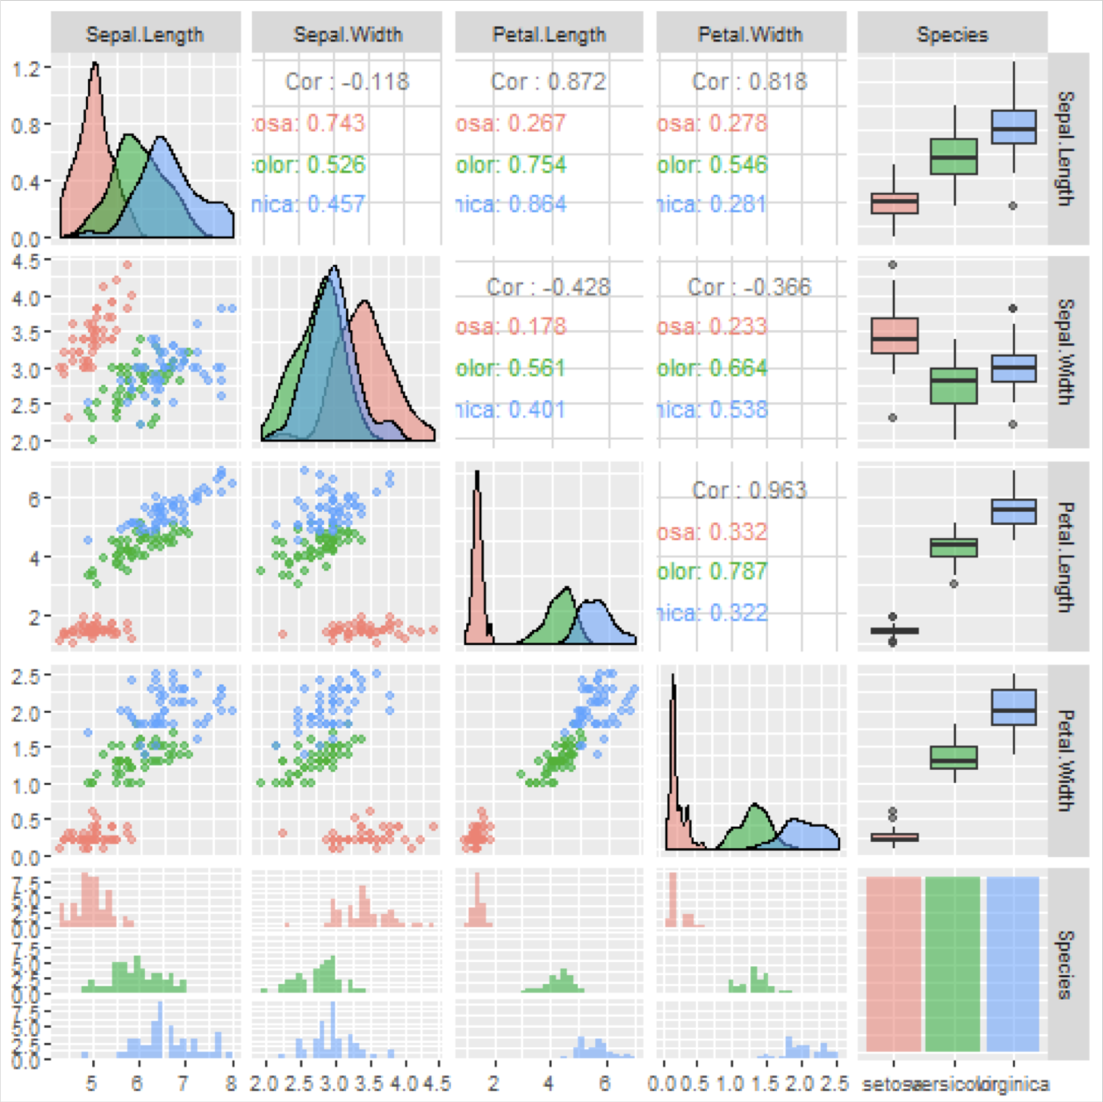

Exploração de Dados (eScience)

Slide 6

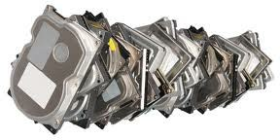
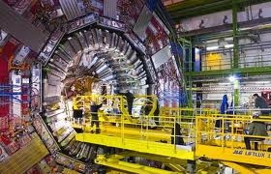
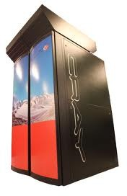

Experimento Científico – Visão Geral
Dados são gerados e coletados...
1. Dados são analisados pelos programas X, Y, Z que produzem
um grande volume de dados...
2. ...que necessita ser processado
em um ambiente de alto desempenho
como um cluster
ou supercomputador
3. Resultados finais são analisados

Slide 7




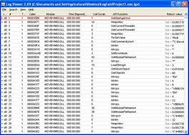




Mineração de Textos – Opinion Mining
1. Retirada de stop words é
Resenhas de filmes (subjetivas) são obtidas em repositórios públicos como o IMDB...
realizada e grande volume de dados pré-processado é gerado...
2. ... que necessita ser processado utilizando o
NLTK
em um ambiente de alto desempenho
como um cluster
3. Avaliação (objetiva) final sobre
cada resenha

Slide 8
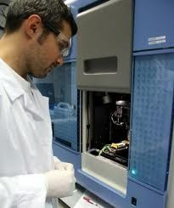
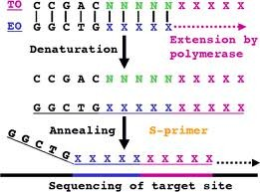

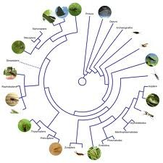
Análise Filogenética para Descoberta de Alvos Potenciais para Estudos de Novas Drogas Drogas
1. Alinhamento de sequências
Dados de entrada para Realizar análises filogenéticas: Sequências de DNA e RNA de diversos organismos...
(MAFFT, ProbCons, ClustalW, Muscle e Kalign) e conversão
Produz uma grande quantidade de dados (sequências alinhadas)...
2. ... Utilizada para a geração do modelo
evolutivo (ModelGenerator)
3. Geração das árvores
filogenéticas (RAxML)

Slide 9








































Análise Filogenética Modelada como Workflow Científico
* Ocaña K.A.C.S., Oliveira D., Ogasawara E., Dávila A.M.R., Lima A.A.B., and Mattoso M. SciPhy: A Cloud-Based Workflow for Phylogenetic Analysis of Drug Targets in Protozoan Genomes.
Springer Berlin Heidelberg, pp. 66-70, 2011.
Kalign
ClustalW
MAFFT
Muscle
ProbCons
BD Sequências (e.g. Refseq)
Eleição do Modelo Evolutivo
Construção da Árvore Filogenética
MSA
1
2
3
ModelGenerator
RAxML
Concatenação MSA
Modelo Evolutivo
Construção da Árvore (matriz)
4
5
Perl Script
BLOSUM62, CPREV, JTT, WAG, RtREV
RAxML

Slide 10
Workflows Científicos
Workflows científicos podem ser definidos como uma abstração que representa o encadeamento de atividades no contexto de um experimento científico
Um experimento científico pode ser definido como um conjunto de ações observáveis direta ou indiretamente, de forma a confirmar ou refutar uma dada hipótese
Apoiados por Sistemas de Gerência de Workflows
Científicos (SGWfC)

Slide 11


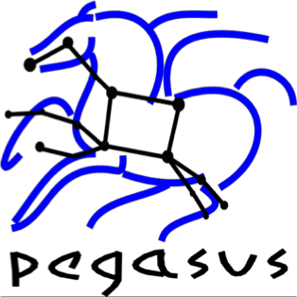



Métodos Para a Execução dos Workflows
Scripts:
Sequência de Comandos: Escalabilidade.
Sistemas de Gerência de Workflows Científicos (SGWfC):
Modelagem e automatização da execução dos experimentos.
Ferramentas para Computação Escalável e Intensiva em Dados (DISC):
Modelo de programação.
SGWfC
DISC

Slide 12
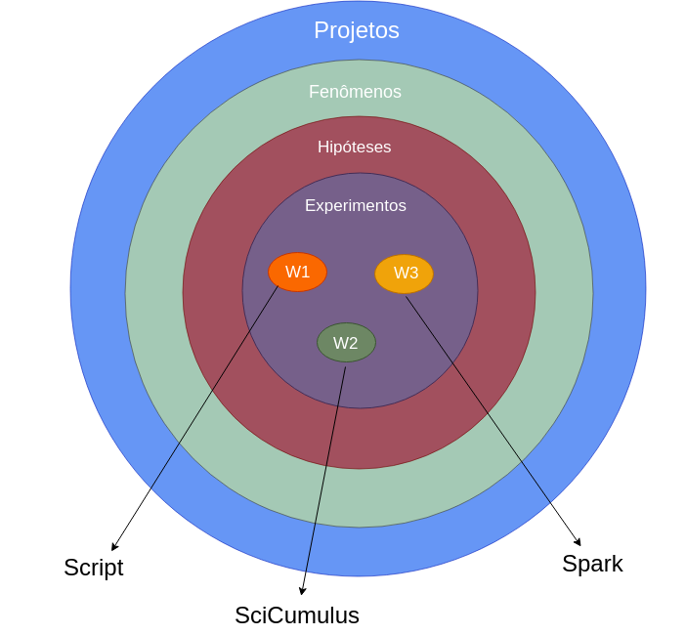
Gerência dos Experimentos

Slide 13
Hipótese
Se adotarmos uma abordagem integrada para a gerência dos experimentos, a vida do cientista seria facilitada.

Slide 14
Objetivo
Necessidade de uma ferramenta que auxilie no apoio do método científico, ajudando na documentação, compartilhamento dos dados obtidos e na facilitação da reprodução dos experimentos realizados
Desenvolvimento do PhenoManager
Simplificação de configuração de execução de simulações computacionais e facilitação na reprodução dos experimentos
Interfaces amigáveis
Integração com SciManager para gerência de projetos científicos
Integração com outros SGWfC como o SciCumulus

Slide 15
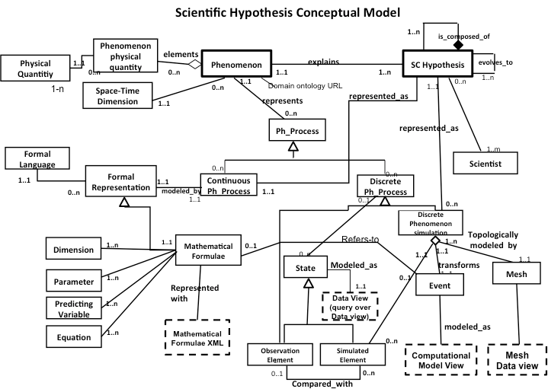
Modelo de dados de Hipótese Científica
* Porto, F., Costa, R. G., Moura, A. M. D. C., & Gonçalves, B. (2015). Modeling and Implementing Scientific Hypothesis. Journal of Database Management (JDM), 26(2), 1-13.

Slide 16
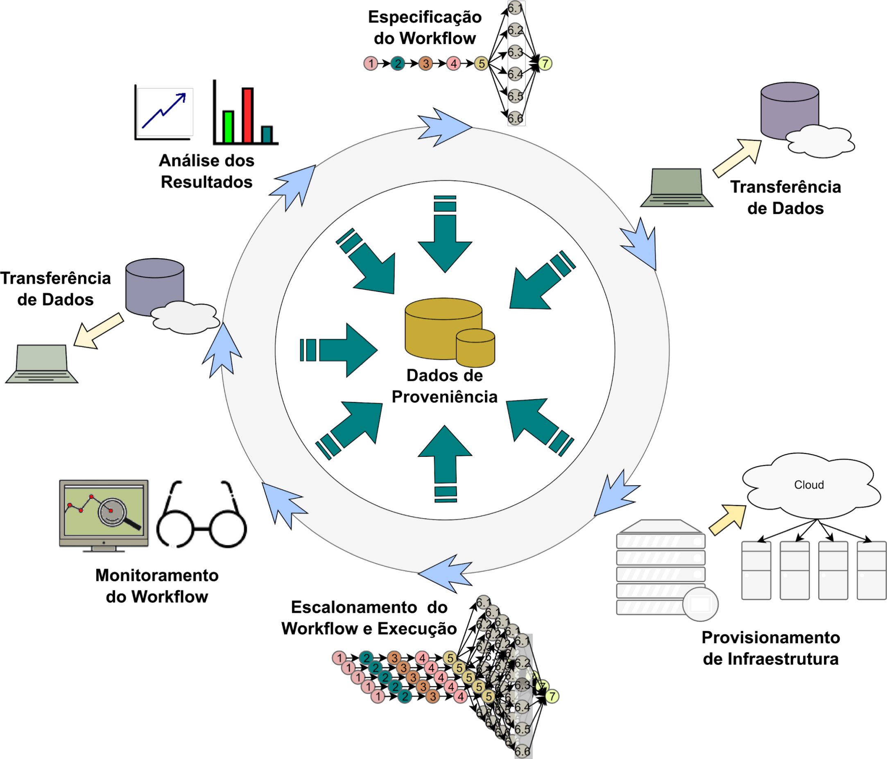
Ciclo de Vida do Experimento

Slide 17
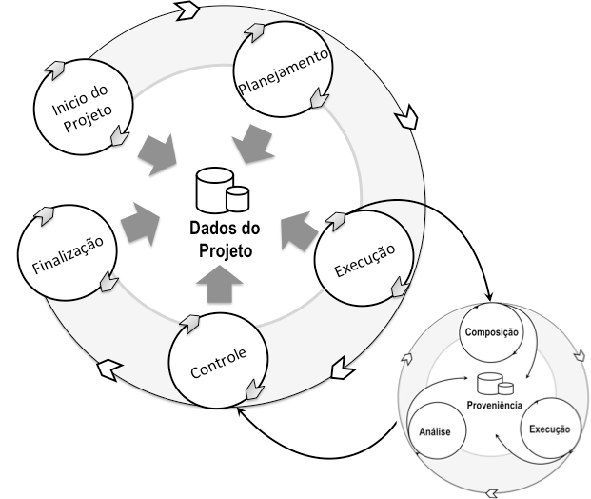
Ciclo de Vida do Projeto

Slide 18
SciManager
Ferramenta para gerência de projetos científicos
Acompanhamento de métricas de performance do usuário
Quadro de tarefas
Integração com SciCumulus
* Ramos, L. S., Ocaña, K. A., & de Oliveira, D. (2016, May). Um sistema de informação para gerência de projetos científicos baseados em simulações computacionais. In Anais do XII Simpósio Brasileiro de Sistemas de Informação (pp. 216-223). SBC.

Slide 19
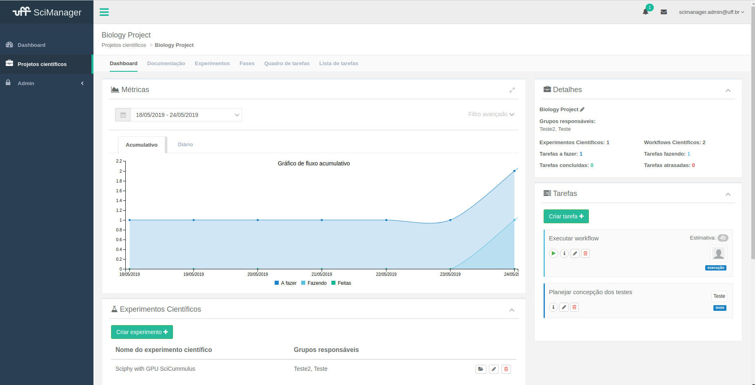
SciManager
Acompanhamento de métricas de performance do usuário

Slide 20
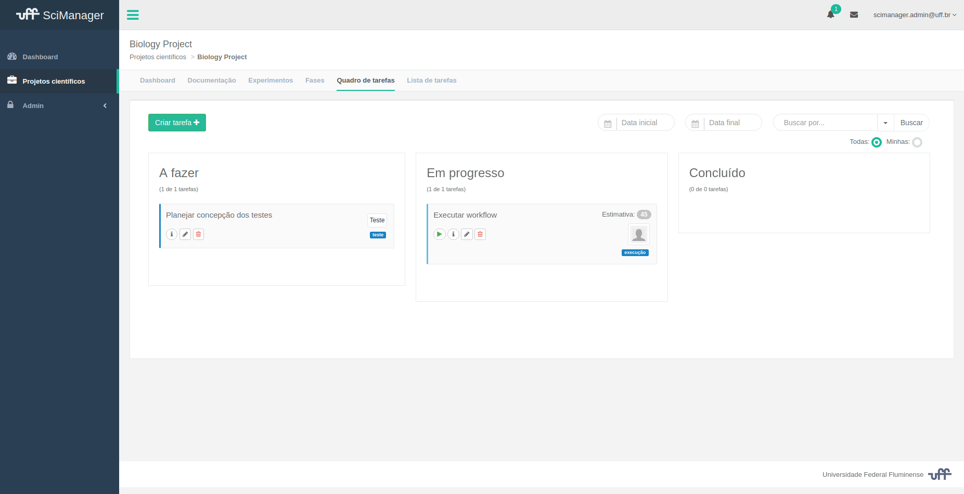
SciManager
Quadro de tarefas

Slide 21

SGWfC - SciCumulus
Um mediador para execução de workflows para nuvem que tem como objetivo conectar o SGWfC com o ambiente de nuvem para oferecer apoio à execução de workflows científicos
Escalonamento adaptativo de workflows científicos em nuvens, considerando o tempo, custo e confiabilidade do ambiente
* OLIVEIRA, D.; OGASAWARA, E.; BAIAO, F.; MATTOSO, M. L. Q. . SciCumulus: A Lightweight Cloud Middleware to Explore Many Task Computing Paradigm in Scientific Workflows. In: The 3rd IEEE CLOUD 2010, Miami. Proc. of the 3rd IEEE CLOUD, 2010. p. 378-385

Slide 22
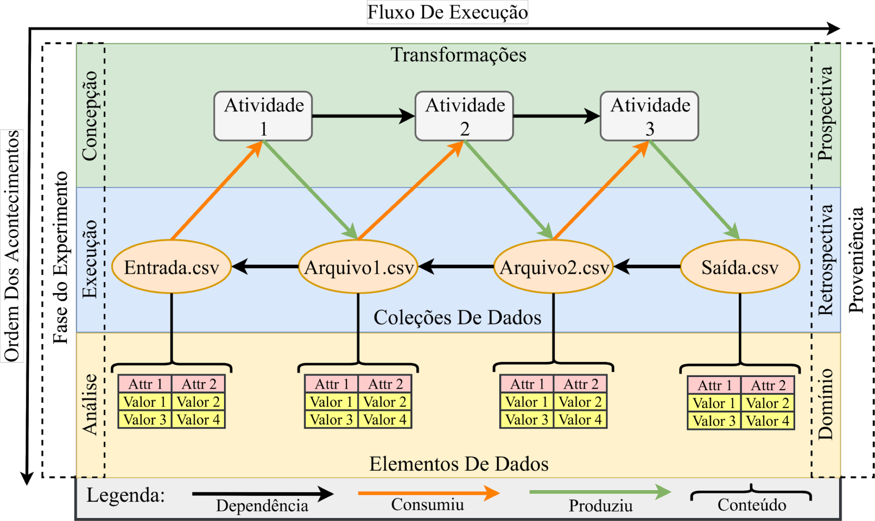
Tipos de Proveniência

Slide 23
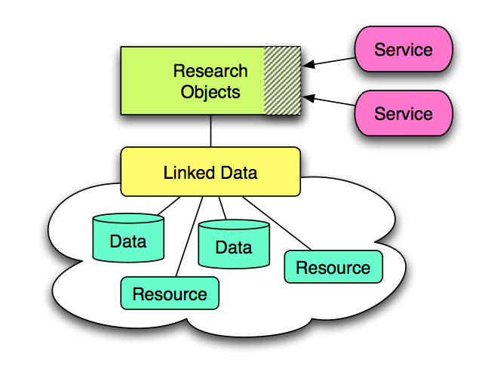
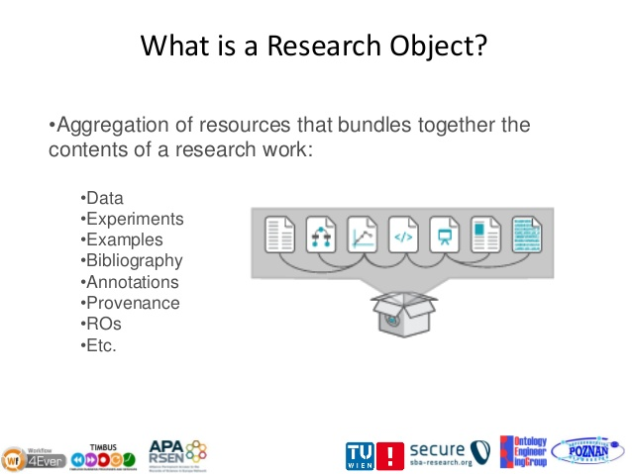
Research Objects
Agregação de recursos que agrupam o conteúdo do trabalho de pesquisa
Artefatos
Dados de proveniência
Bibliografias
Exemplos
Reusabilidade
Reprodutividade

Slide 24

Ambientes de Processamento de Alto Desempenho (PADs)
Clusters
Grade
Ambiente de Computação voluntária
Nuvem de computadores (máquinas virtuais)
Prover recursos (software e hardware) utilizando o ambiente Web para uma gama (virtualmente infinita) de usuários (AWS, Google Cloud)
Elasticidade de Recursos
Virtualização de Recursos
Personalização
Disponibilidade

Slide 25
O PhenoManager
Microserviços em Java (1.8)
Utilização do Arcabouço Spring Boot para os Artefatos
Convenction Over Configuration
Banco de dados PostgreSQL
Message Broker RabitMQ
Artefato de estáticos que consume dados de APIs

Slide 26
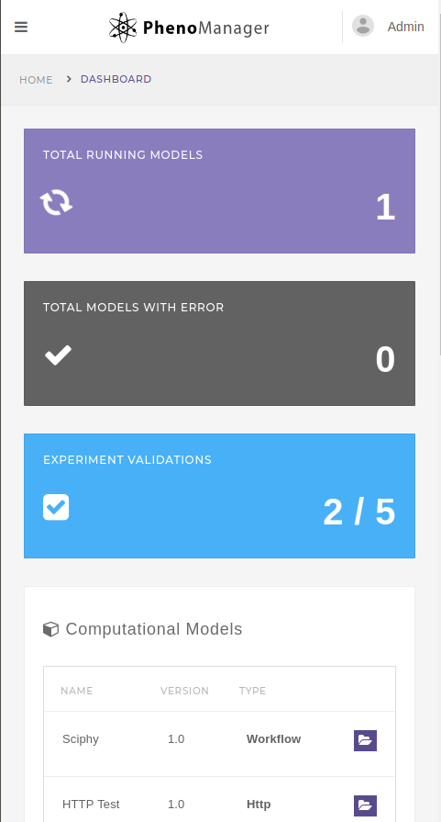
O PhenoManager
Frontend responsivo
Se adapta a qualquer tamanho de tela (viewport)
Tamanho dos componentes baseado em porcentagens
Arcabouço Twitter Bootstrap

Slide 27
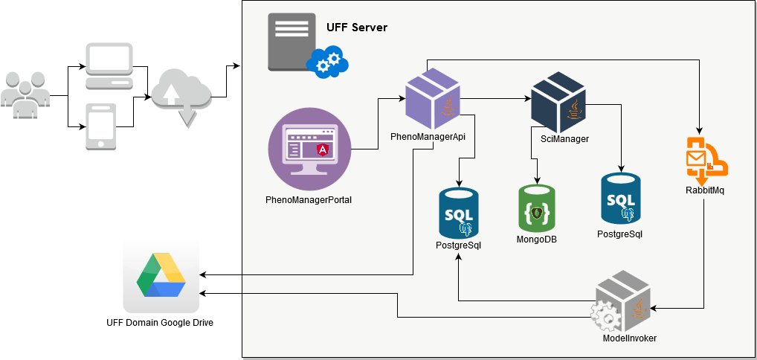
Arquitetura

Slide 28
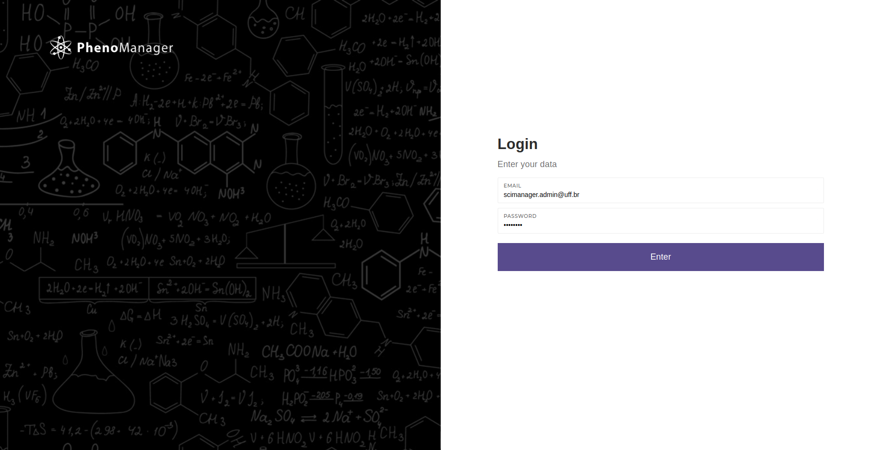
Funcionalidades - Login

Slide 29
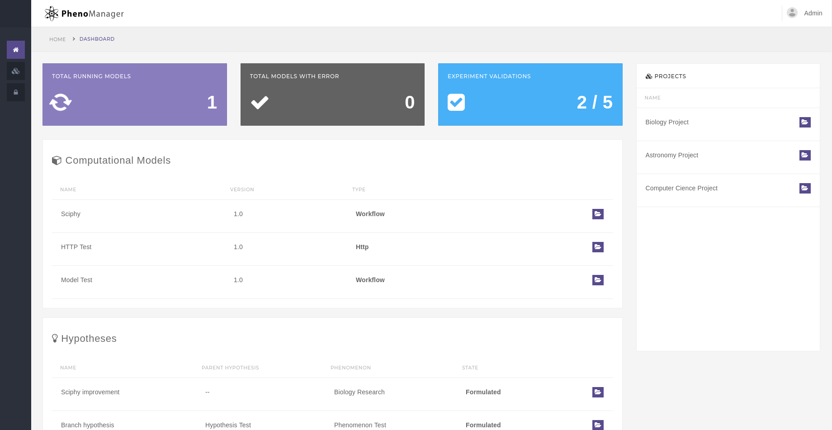
Dashboard

Slide 30
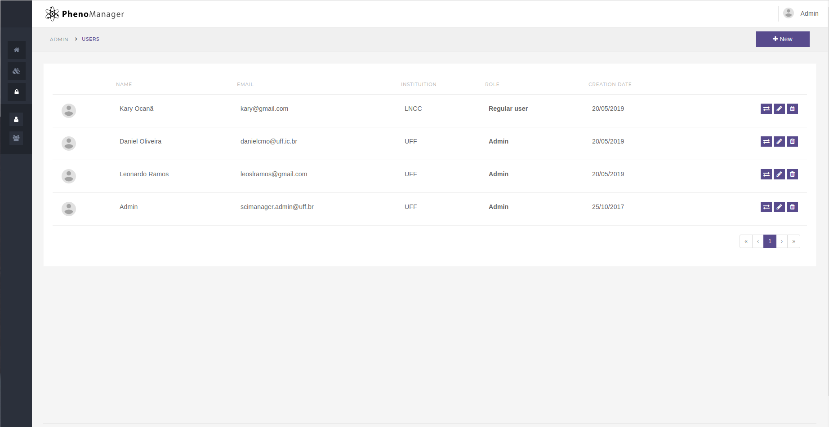
Gerência de Usuários

Slide 31
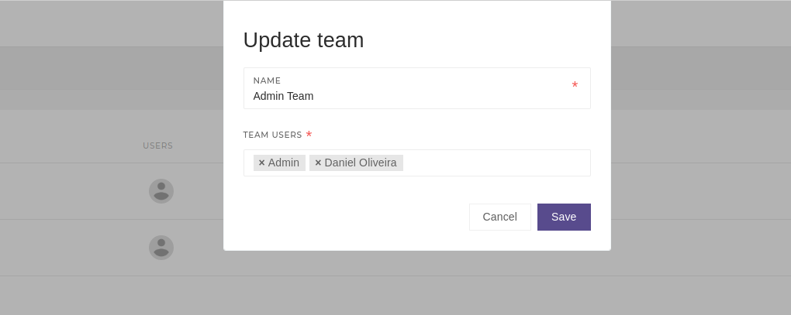
Gerência de Times e Grupos de Usuários

Slide 32
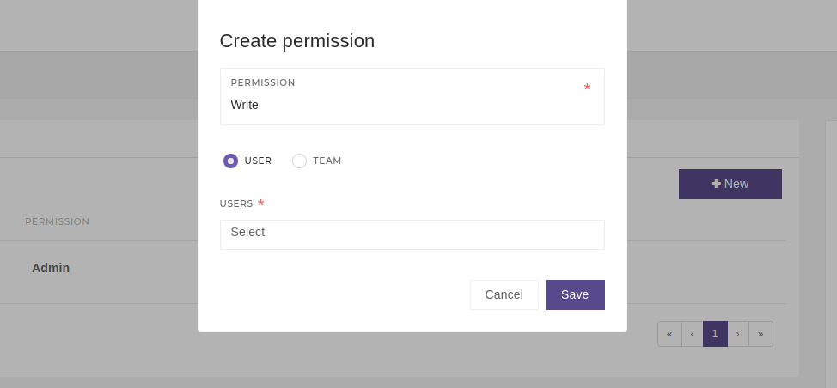
Permissionamento de cada entidade

Slide 33
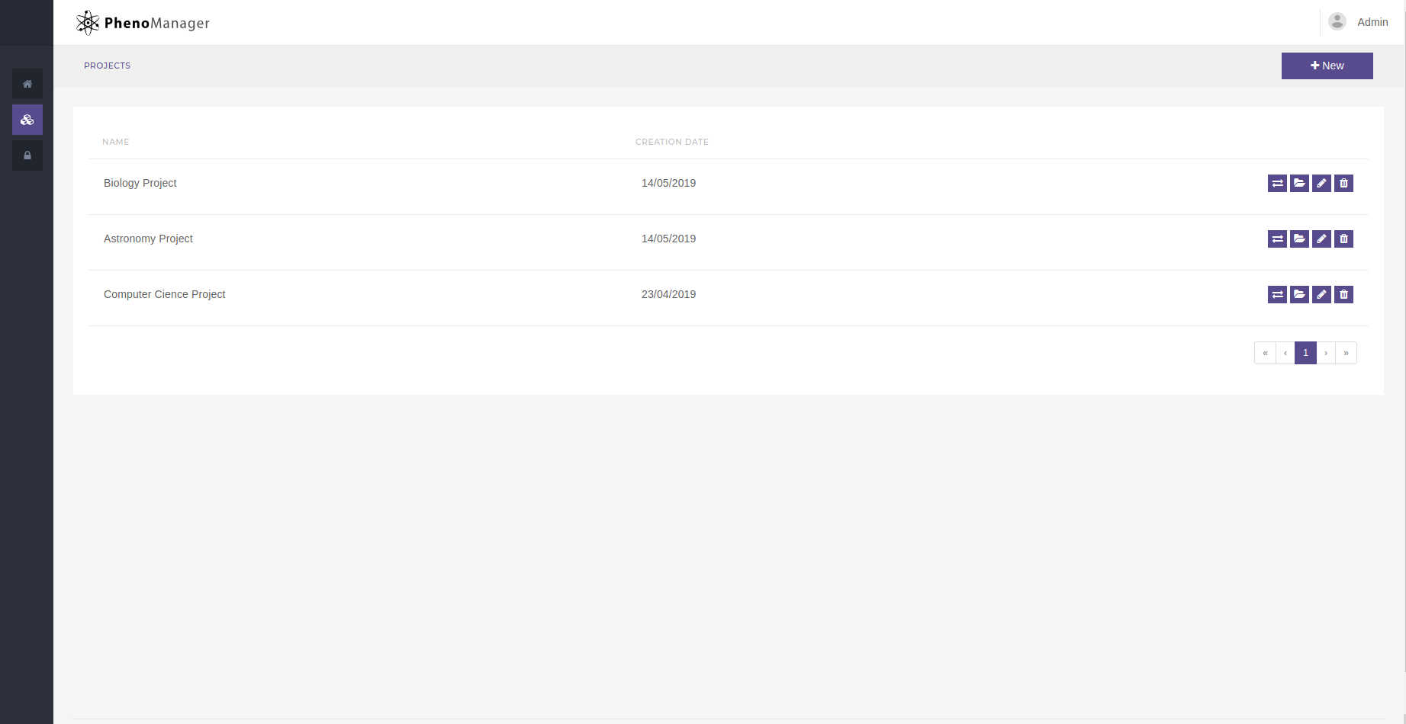
Gerência de Projetos

Slide 34
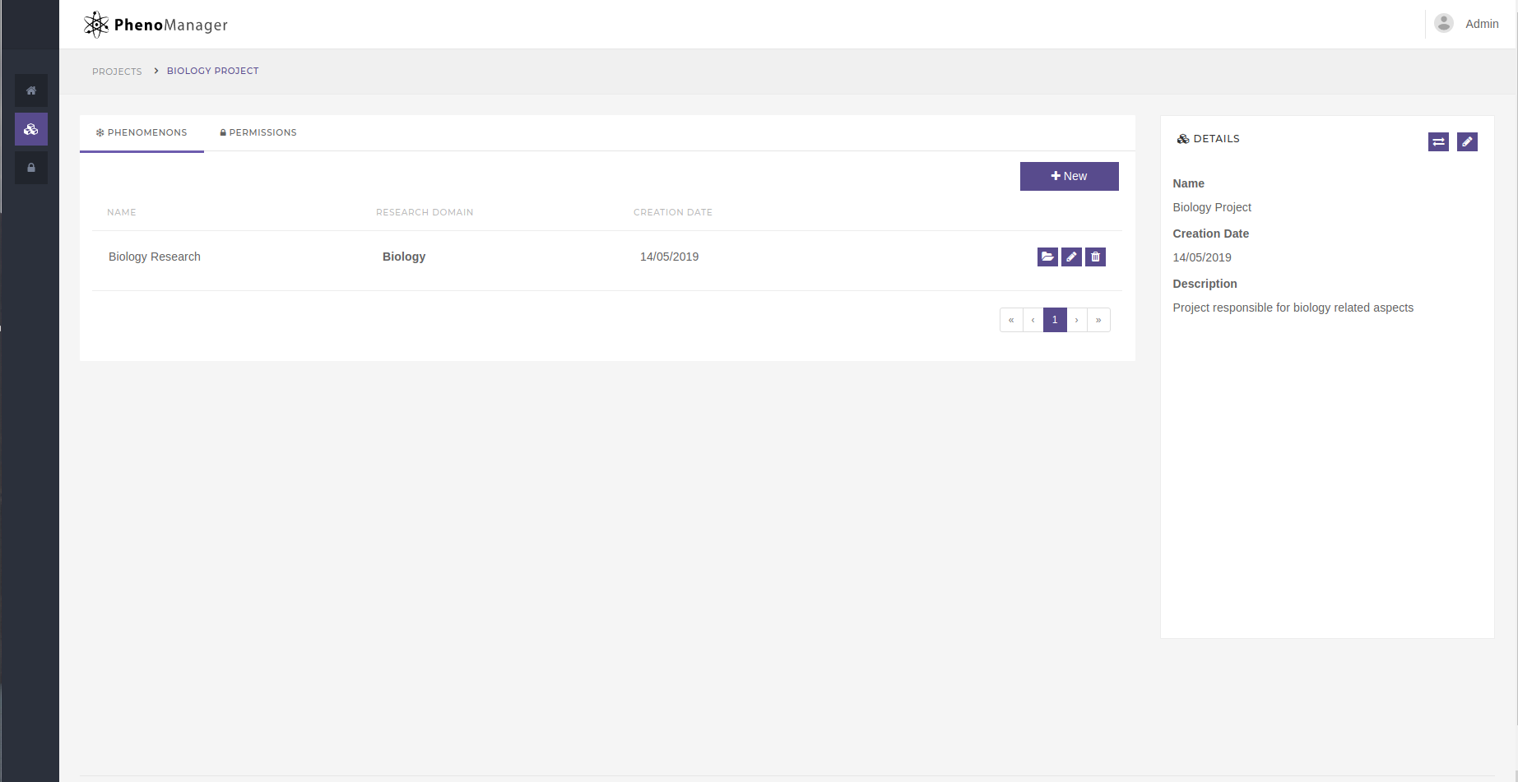
Detalhes do Projeto

Slide 35
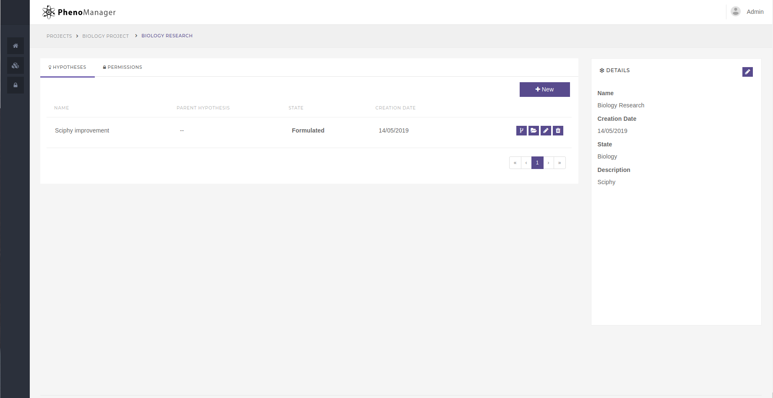
Detalhes do Fenômeno

Slide 36
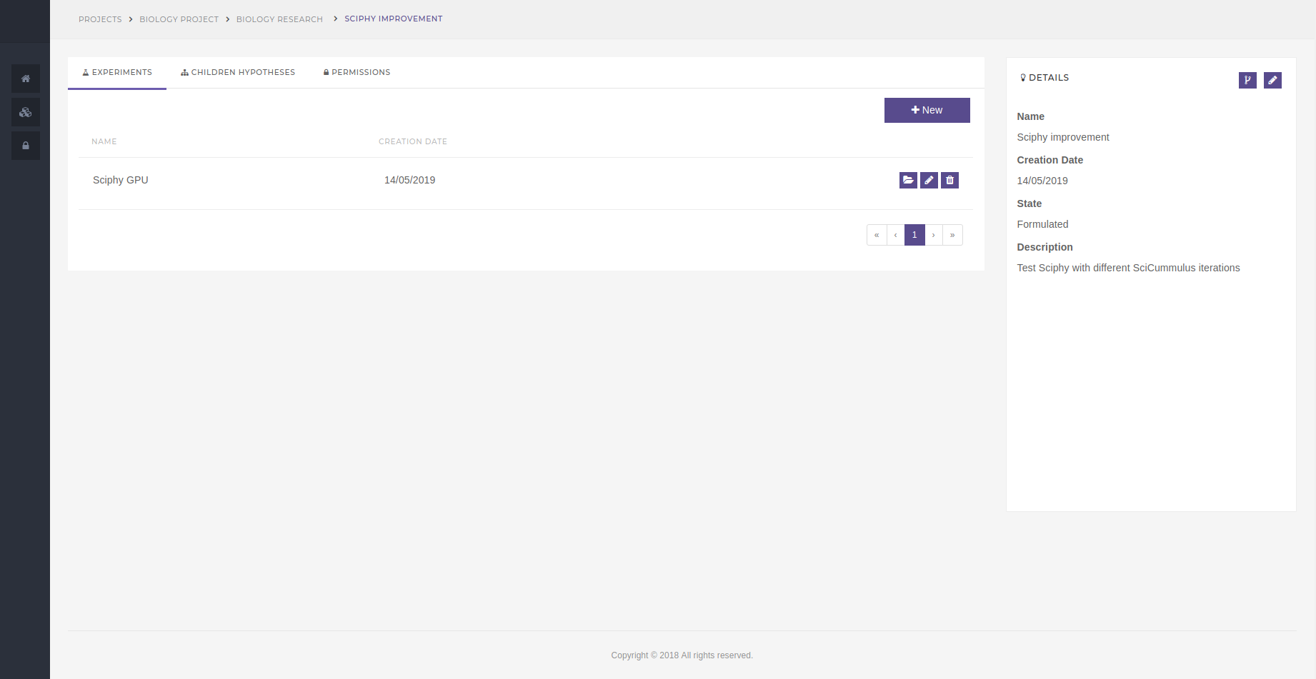
Detalhes da Hipótese

Slide 37
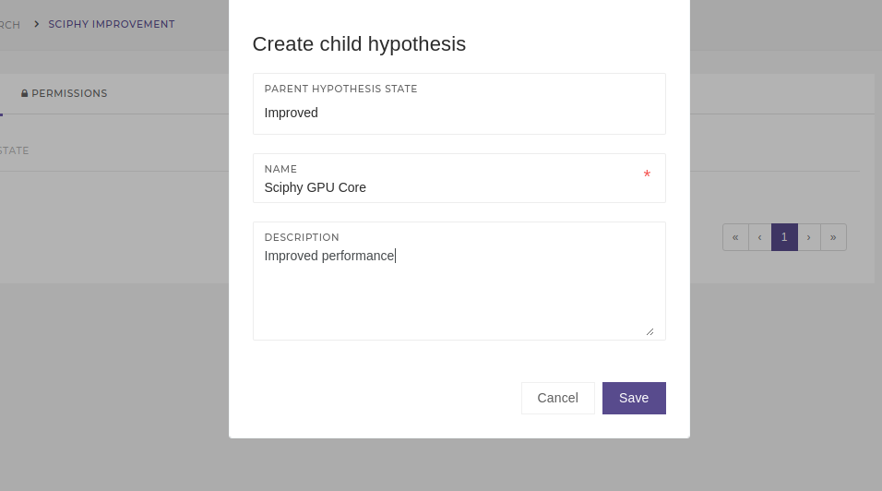
Criação de Hipótese filha

Slide 38
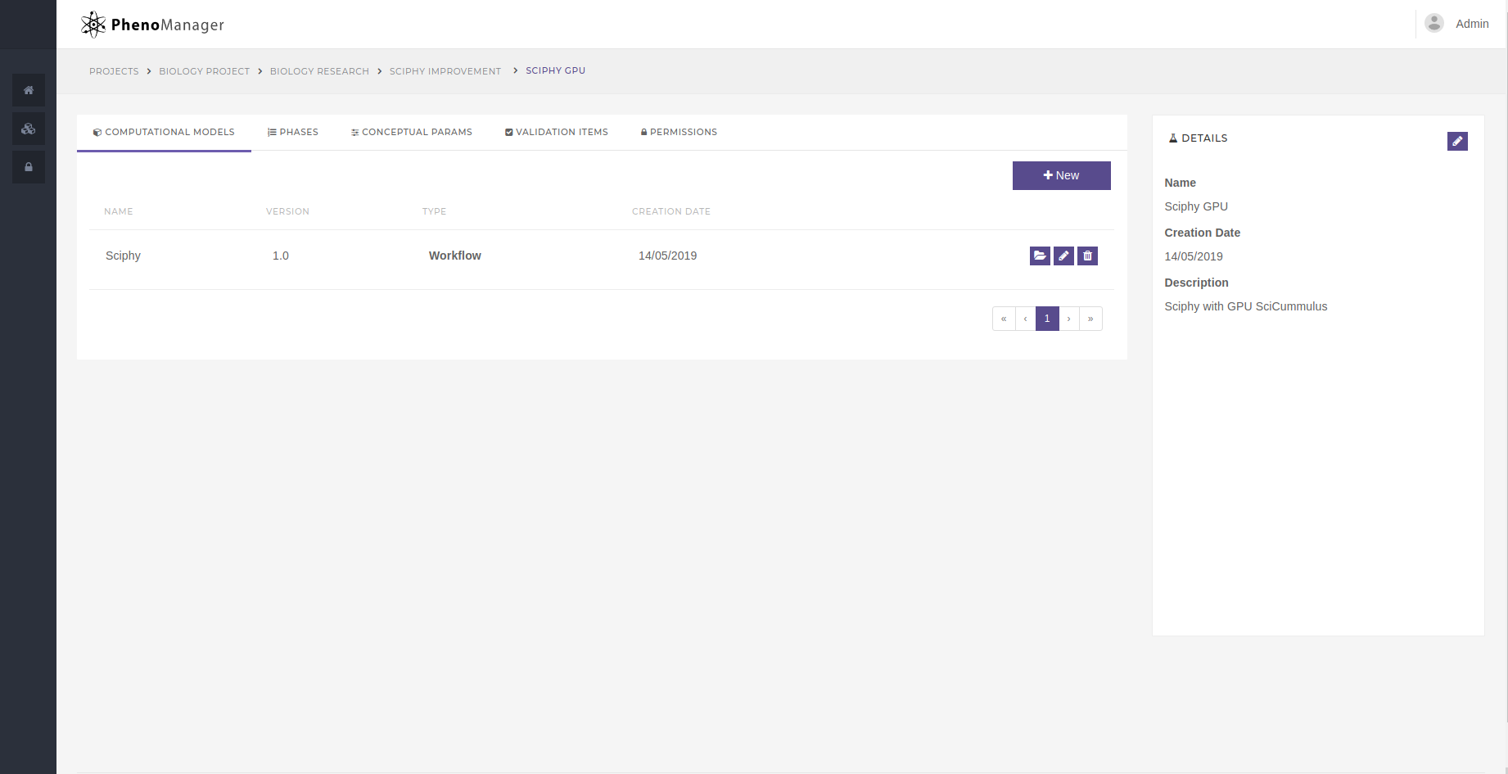
Detalhes de Experimento

Slide 39
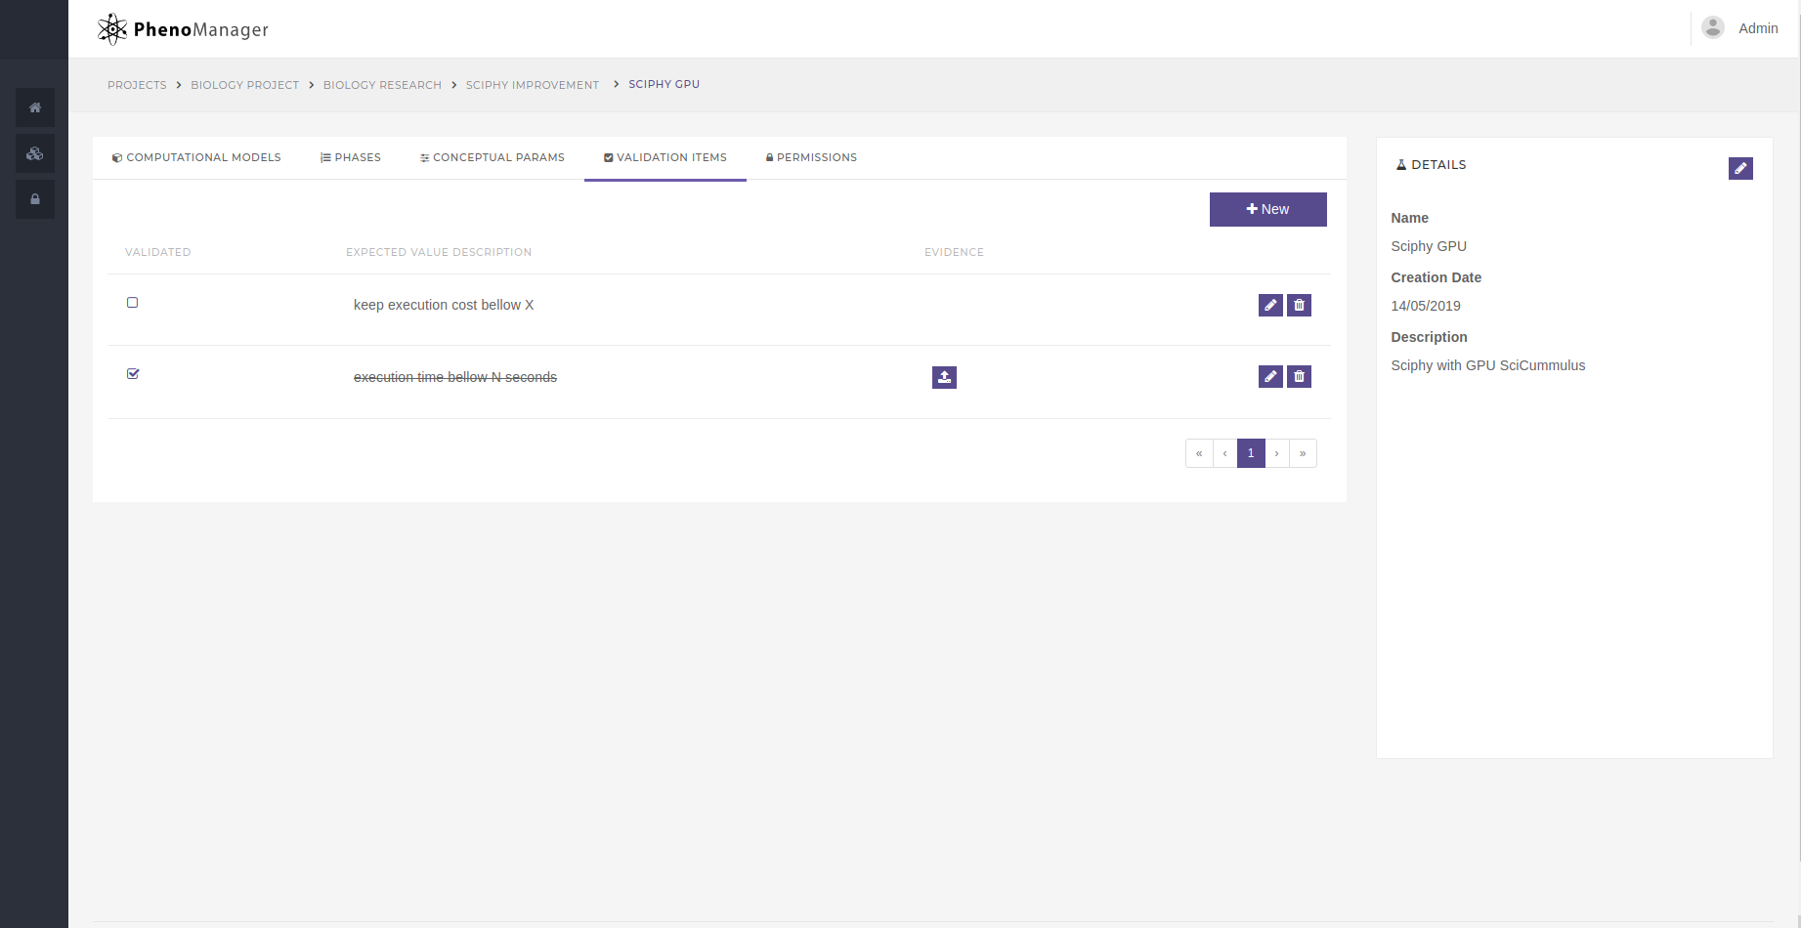
Itens de validação

Slide 40
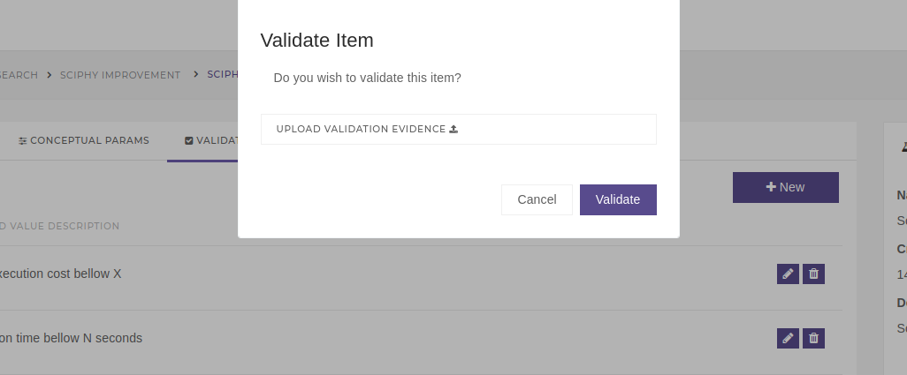
Validando um item

Slide 41
Tipos de Modelo Computacional
Script (Executável)
Comando (Bash)
Workflow (Código + SGWfC)
HTTP (REST ou SOAP)

Slide 42
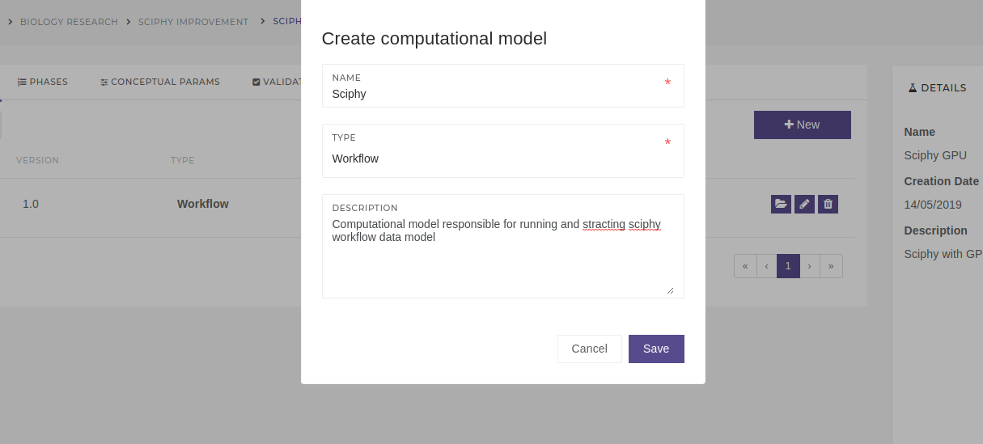
O PhenoManager - Funcionalidades

Slide 43
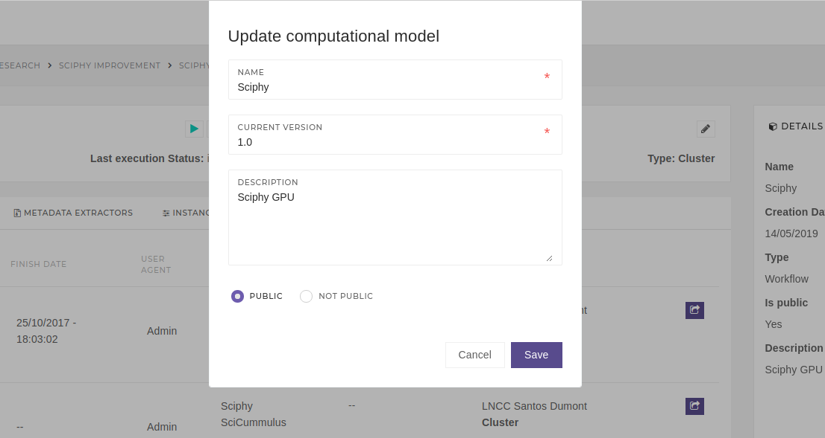
O PhenoManager - Funcionalidades

Slide 44
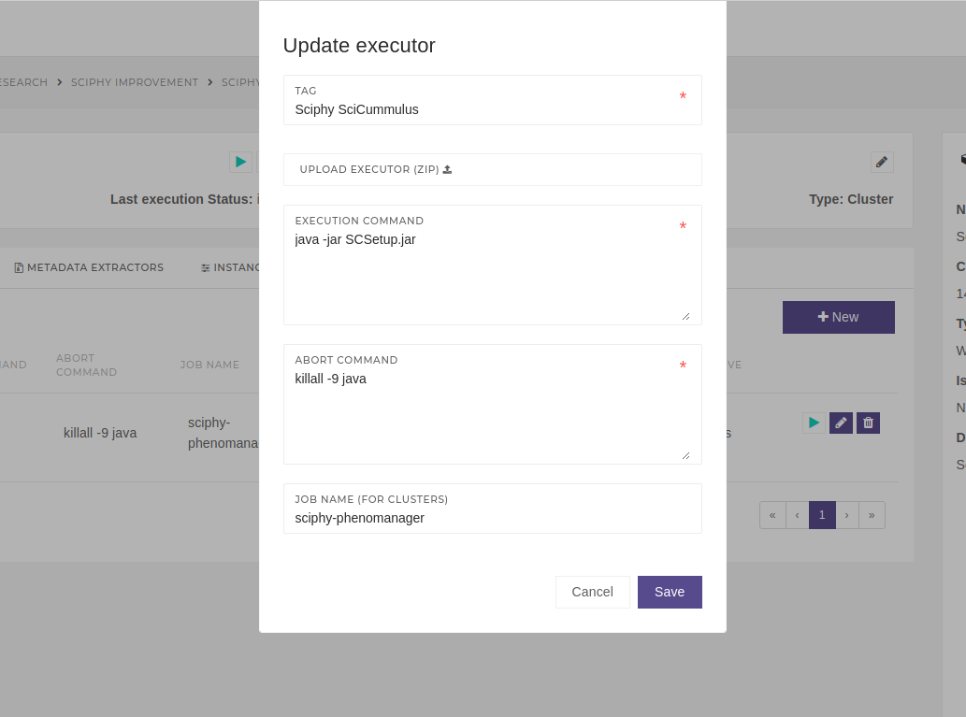
Configuração de Executor

Slide 45
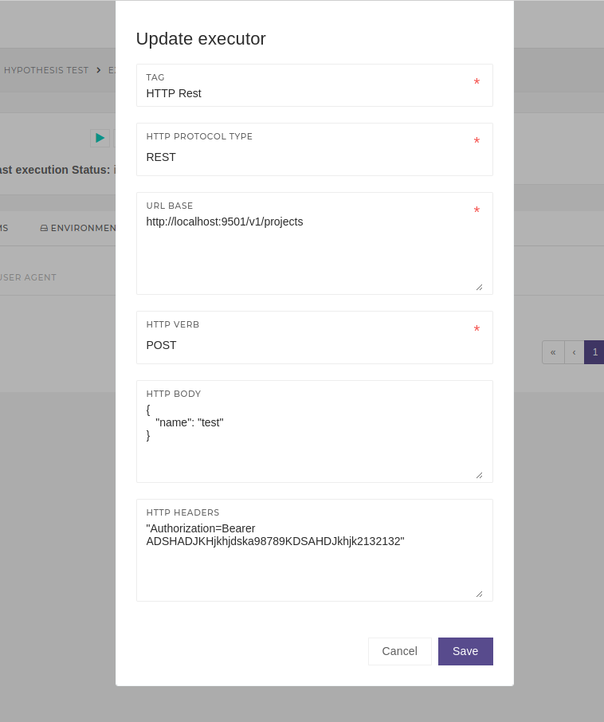
Configuração de Executor

Slide 46
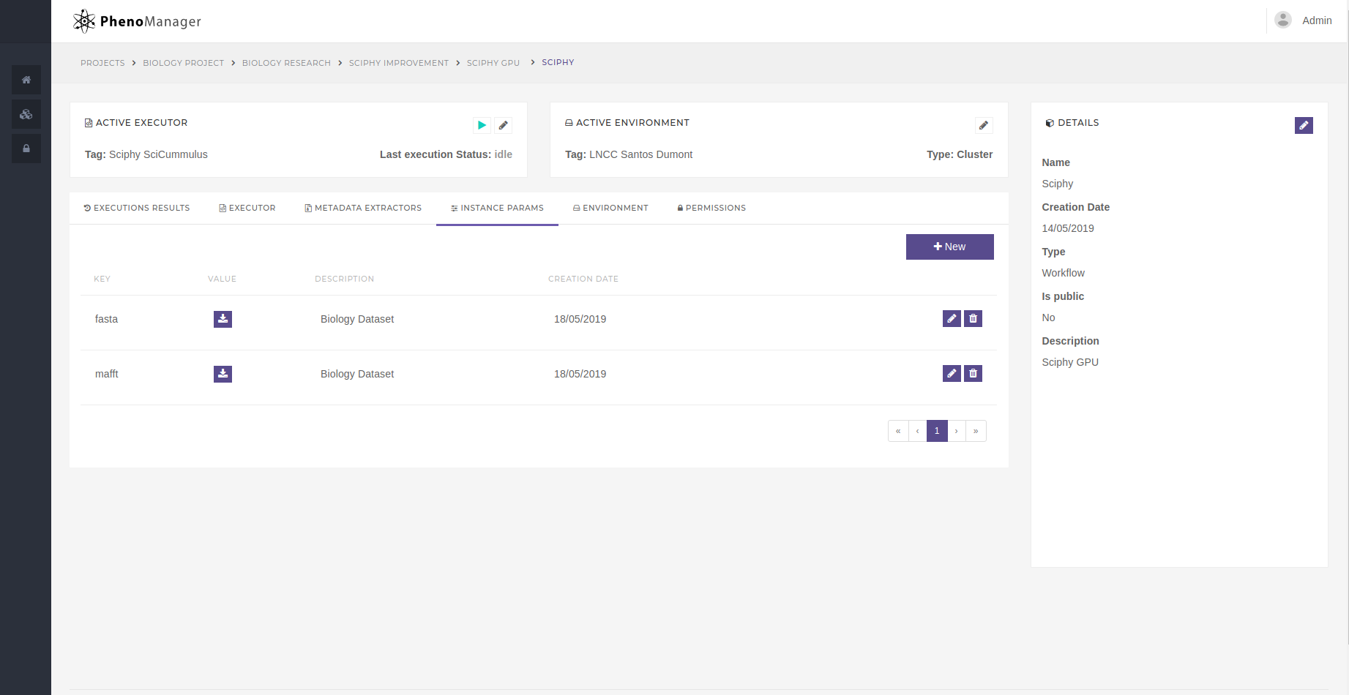
Configuração de Parâmetros do Executor

Slide 47
Tipos de Ambientes
Cloud (Amazon AWS)
Cluster (LNCC)
SSH simples em uma máquina pessoal

Slide 48
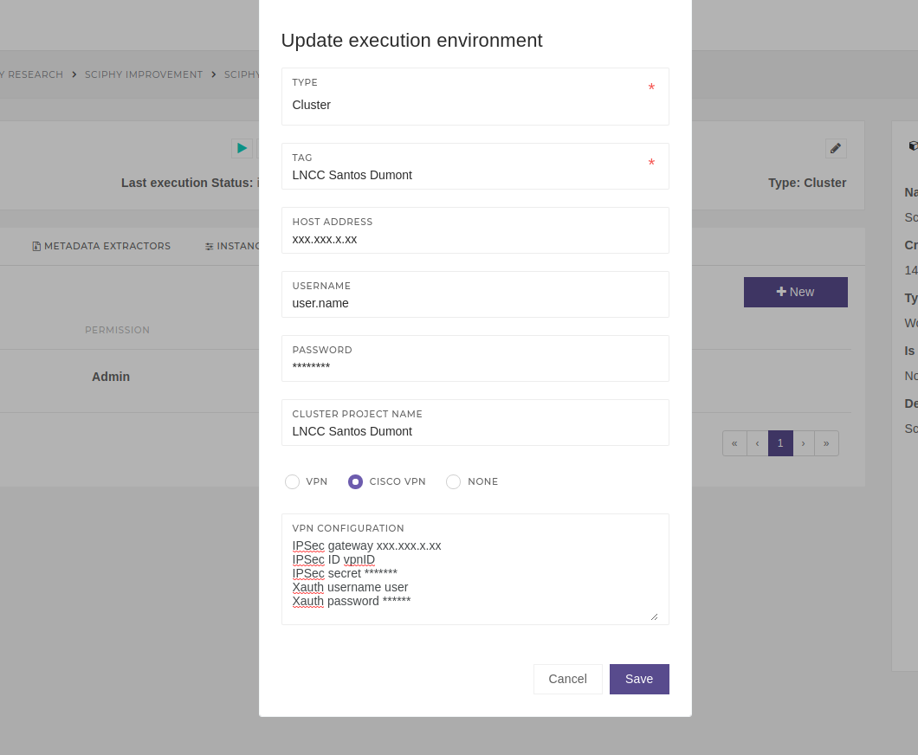
Configuração de Ambiente

Slide 49
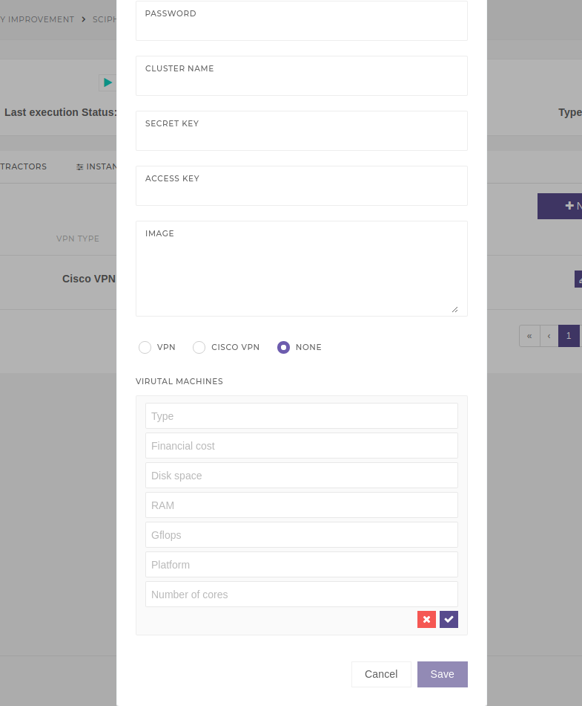
Configuração de Ambiente

Slide 50
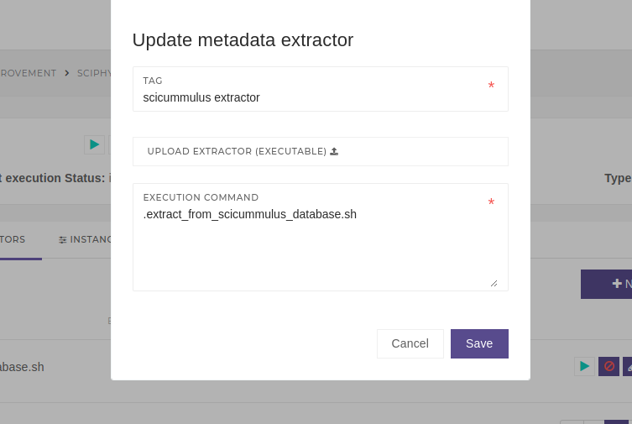
Configuração de Extratores

Slide 51
Tipos de Proveniência do Extrator

Slide 52
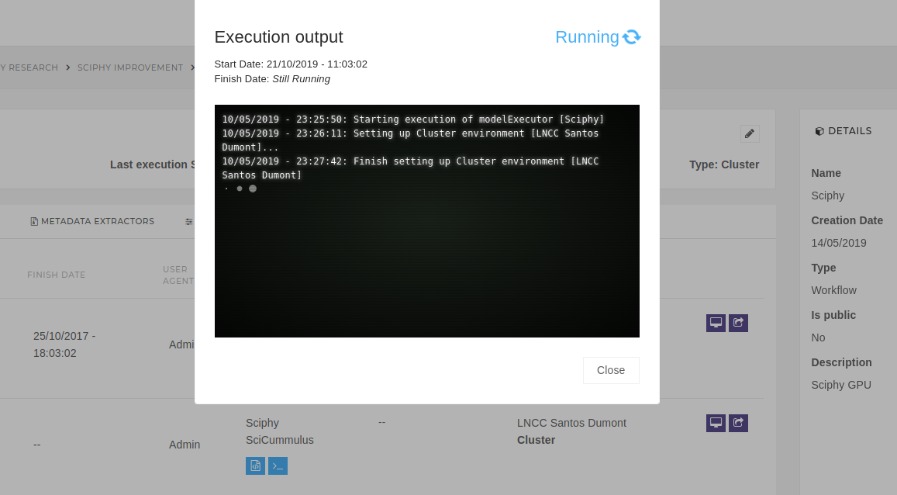
Log de execução em tempo real

Slide 53
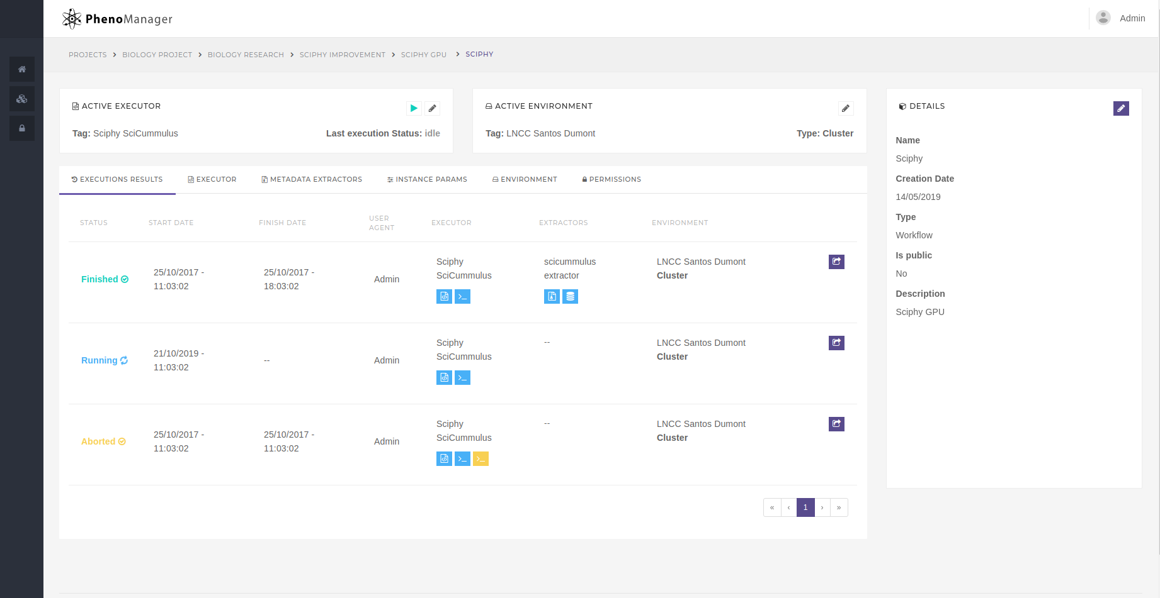
Histórico e acompanhamento de execuções

Slide 54

O PhenoManager - Funcionalidades

Slide 55

Sincronização com SciManager

Slide 56
Avaliação Experimental
Overhead
Qualitativo a nível de usabilidade
Consulta de dados

Slide 57


Overhead
Execução do Workflow Sciphy
500 Ativações
Características do Ambiente (Supercomputador Santos Dumont LNCC):
18.144 núcleos de CPU 756 em nós computacionais
24 núcleos por nó

Slide 58
Overhead - cenários
2 cenários:
Fila vazia
Fila Cheia
1000 mensagens
10 consumidores
10 threads por consumidor

Slide 59

Overhead - Fila Vazia

Slide 60

Overhead - Fila Cheia

Slide 61
Qualitativo
De forma a avaliar a abordagem proposta foi utilizado o modelo de avaliação denominado TAM (Technology Acceptance Model)
Avaliar a receptividade/comportamento de um usuário no que se refere a utilidade e a facilidade da tecnologia/ferramenta que está sendo proposta
Utilidade refere-se ao quanto o usuário acredita que a abordagem proposta o auxiliará em suas tarefas e a facilidade se refere ao quão fácil/simples será utilizar tal abordagem

Slide 62
Qualitativo
Criação de um questionário indagando:
qualidade do treinamento (T)
a facilidade de uso do PhenoManager (F)
Utilidade do PhenoManager (U)
Candidatos que participaram da avaliação: alunos da graduação e pós graduação com um mínimo conhecimento prévio sobre o domínio abordado

Slide 63
Qualitativo
Respostas possíveis:
a) Discordo totalmente
b) Discordo Parcialmente
c) Neutro
d) Concordo Parcialmente
e) Concordo totalmente

Slide 64
Treinamento
ID | Questão
T1 | O treinamento oferecido pelos avaliadores foi completo?
T2 | O treinamento me ofereceu subsidios para utilizar o PhenoManager?
T3 | O treinamento foi adequado em relação ao tempo e ao detalhamento?

Slide 65

Treinamento

Slide 66
Facilidade
ID | Questão
F1 | Você gostou de utilizar o PhenoManager?
F2 | O acesso ao PhenoManager é simples?
F3 | Utilizar o PhenoManager é uma boa idéia?
F4 | As funcionalidades no PhenoManager são simples de serem compreendidas?
F5 | É fácil encontrar as informações que desejo no PhenoManager?
F6 | O PhenoManager possui uma interface atraente e amigável?
F7 | Mesmo antes de clicar em uma funcionalidade, você já consegue prever o que vai acontecer?

Slide 67

Facilidade

Slide 68
Utilidade
ID | Questão
U1 | O uso do PhenoManager agrega valor aos experimentos que eu executo?
U2 | Utilizar o PhenoManager é útil para ensinar iniciantes a trabalhar em projeto?
U3 | Utilizar o PhenoManager pode melhorar o desempenho do meu projeto científico?
U4 | O uso do PhenoManager pode facilitar meu trabalho?
U5 | Seria factível integrar o uso do PhenoManager na minha rotina de trabalho?
U6 | Eu recomendaria o PhenoManager no desenvolvimento de outros projetos?
U7 | Os conceitos de experimentação e projeto científico foram abordados por completo no PhenoManager?

Slide 69

Utilidade

Slide 70
Consulta
Busca por todos os nomes e versão dos Modelos Computacionais utilizados na validação de uma hipótese com um nome específico (“sciphy”)
http://phenomanager.ic.uff.br/PhenoManagerApi/v1/computational_models?projection=[name,currentVersion]&filter=[experiment.hypothesis.name=like=sciphy;experiment.hypothesis.state=VALIDATED]

Slide 71
Consulta
Resposta da busca:
{
"records": [
{
"name": "Workflow Sciphy GPU",
"currentVersion": "1.0"
},
{
"name": "Script Sciphy",
"currentVersion": "1.2"
}
],
"metadata": {
"totalCount": 2,
"pageOffset": 0,
"pageSize": 20
}
}

Slide 72
Conclusões
Praticidade e facilidade x Overhead
Os resultados foram positivos e 88% dos avaliadores concordaram que o PhenoManager possivelmente traria melhorias no desempenho do Projeto
Trabalhos futuros incluem modelagem de Workflows Científicos na ferramenta, monitoramento de saúde dos ambientes computacionais
https://github.com/UFFeScience/Phenomanager

Slide 73




Obrigado!

